Slide 1

8/10/2019

Slide 2
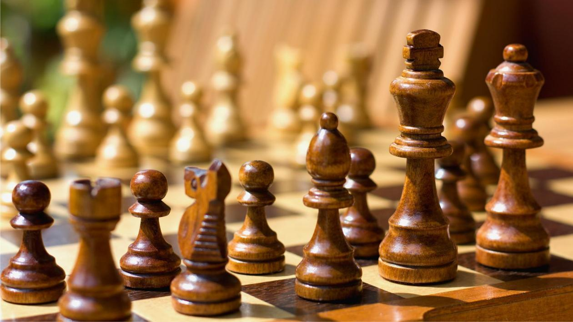
Zoekalgoritmes
Labo 1: Searching
Eerste aanpak
Evalueren hun “game state” enkele stappen in de toekomst om zo een beslissing te maken in het heden
In combinatie met een evaluatiefunctie
Michiel Proost

Slide 3
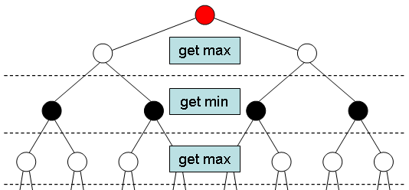
MiniMax
Meest gekende zoekalgoritme in schaak
Opbouw in moeilijkheidsgraad = zeer breed
Elke mogelijke game state evalueren met een getal
Positief = wit in voordeel
Negatief = zwart in voordeel
Michiel Proost

Slide 4
Waarom MiniMax?
Voordeel
Uitbreiding mogelijk
Alpha-beta pruning
Quiescence Searching
Statistic evaluation function
Nadelen
Traag voor games zoals schaken
Groot aantal moves
Michiel Proost

Slide 5
Alpha-beta Pruning
Uitvoeringstijd van het algoritme aanzienlijk verlagen
Nodes overslagen die geen effect hebben op het resultaat
Betere waarde beschikbaar voor de wit / zwart
Geen absolute zekerheid over tijdswinst
Komt aan op de volgorde van moves of sommige nodes overgeslagen kunnen worden
Michiel Proost

Slide 6
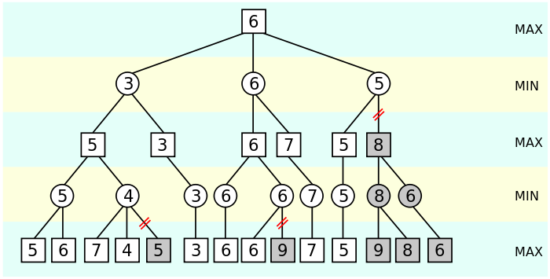
Alpha-beta Pruning
Michiel Proost

Slide 7
Quiescence Searching
Poging om de keuze slimmer te maken
Oplossing voor het Horizon Effect
Minimax: witte koningin -> zwarte paard
Zwarte speler: zwarte pion -> koningin
Extra zoekalgoritme dat start bij de leaf nodes
Bijvoorbeeld: enkel bij captures.
Wordt niet gebruikt in de laatste versie
De rekentijd neemt exponentieel toe in het middenspel
Michiel Proost

